Slide 1
Amazon Web Services
INTEGRANTES:
Avalos Contreras Candelario
Guzmán Fuentes Luis Francisco
Hernández Jiménez Andrés

Slide 2


¿Que es ?
Es una de las 500 mayores empresas de EE.UU. La compañía, con sede en Seattle (Washington) es un líder global en el comercio electrónico. Desde que Jeff Bezos lanzó Amazon.com en 1995, se ha hecho un progreso significativo en la oferta, en los sitios web y en la red internacional de distribución y servicio al cliente.
Amazon Web Services (AWS) es una plataforma de servicios de cloud que ofrece potencia de cómputo, almacenamiento de bases de datos, entrega de contenido y otra funcionalidad para ayudar a las empresas a escalar y crecer.

Slide 3
Lenguajes de programación soportados
En la actualidad existen API's (SDK's) compatibles con los IDE's Eclipse y Visual Studio que simplifican el uso de los servicios de AWS, las cuales se pueden adaptar a los siguientes lenguajes de Programación:
Android | Ir | C++
Java | .Net | Ruby
Php | Python | Node.js

Slide 4


Motores de bases de datos de Amazon RDS

Slide 5
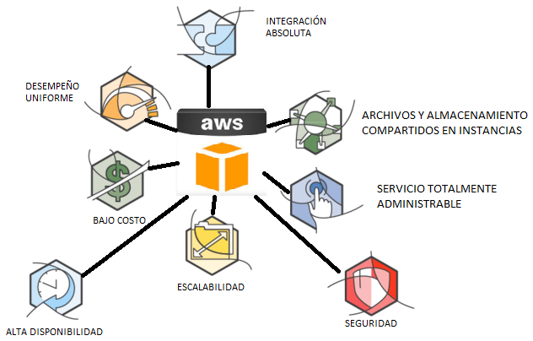
Beneficios de usar AWS

Slide 6
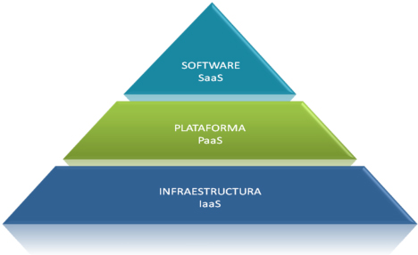
Capas en las que funciona Amazon

Slide 7
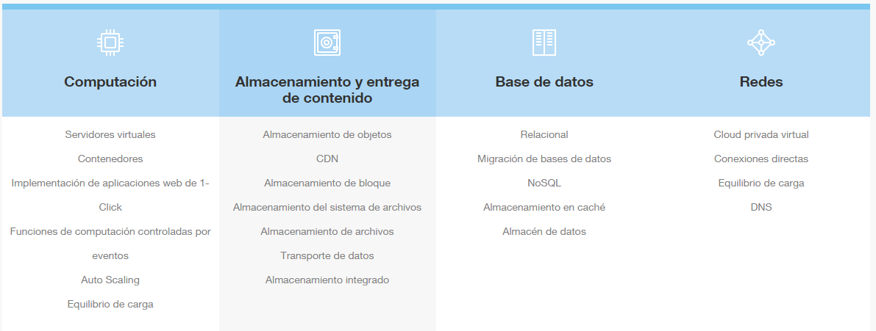
Servicios que ofrece Amazon

Slide 8
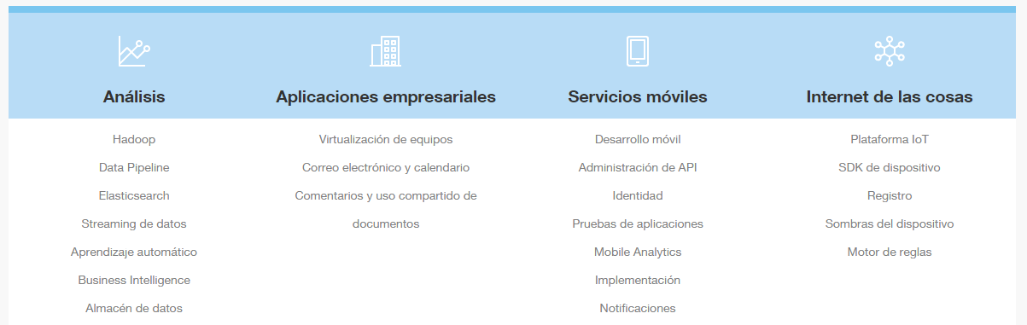
Aplicaciones de mejora para plataformas enriquecidas

Slide 9
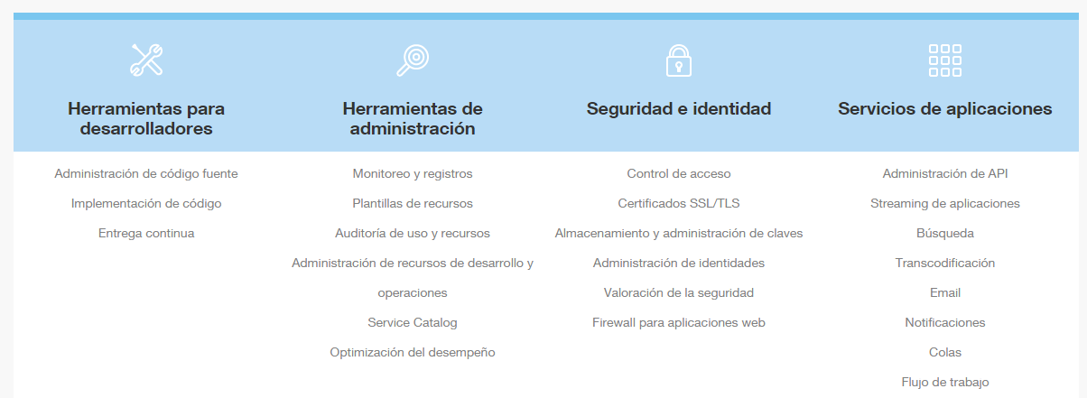
Herramientas para administrar y desarrollar

Slide 10
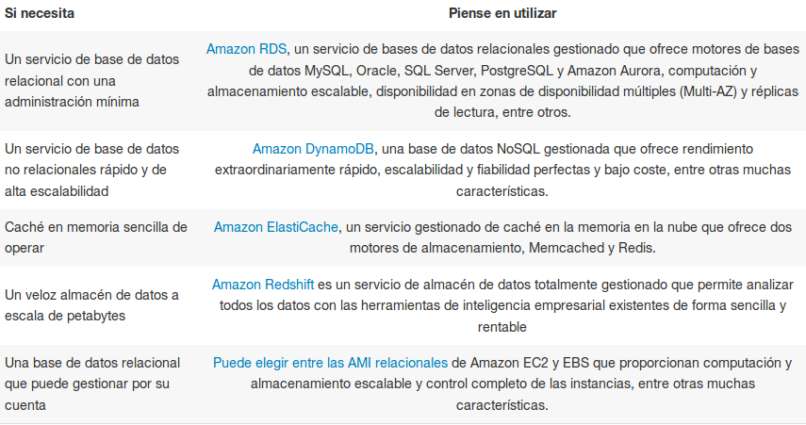
Amazon Web Services ofrece a los desarrolladores diversas alternativas para la gestión de bases de datos. Puede ejecutar bases de datos relacionales gestionadas o NoSQL gestionadas, también puede operar su propia base de datos en línea en la nube mediante Amazon EC2 y Amazon EBS.

Slide 11
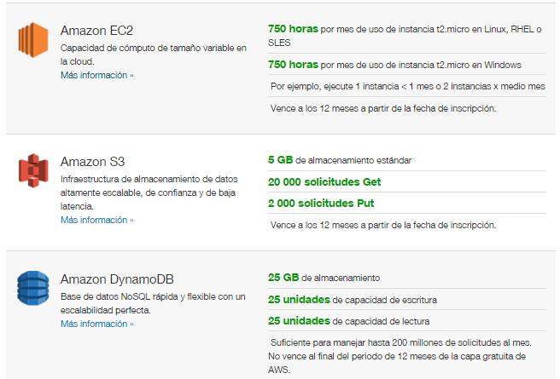
Capa gratuita de AWS

Slide 12
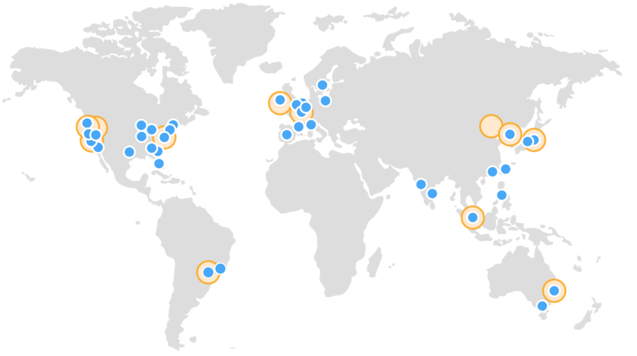

Slide 13



¿Quiénes lo utilizan?

Slide 14
Fuentes consultadas
http://www.amazon.es/b?ie=UTF8&node=1323175031
https://aws.amazon.com/es/what-is-aws/
https://aws.amazon.com/es/tools/
https://aws.amazon.com/es/running_databases/
https://aws.amazon.com/es/solutions/case-studies/
https://aws.amazon.com/es/products/
https://aws.amazon.com/es/products/?nc2=h_ql

